Slide 1
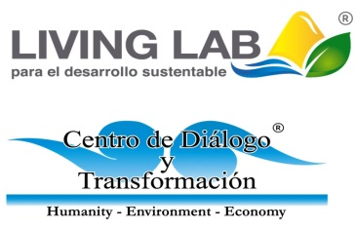
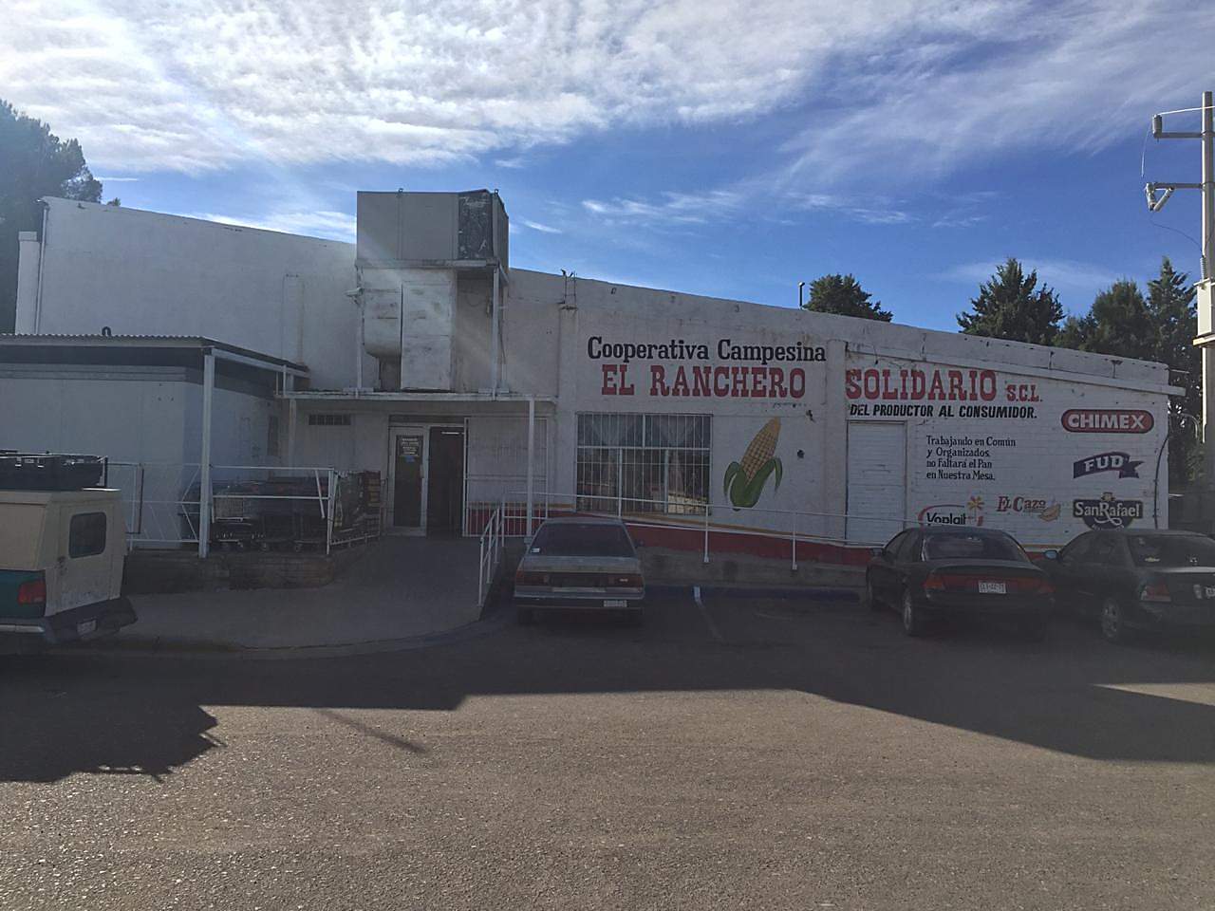
Resumen en PPT para la procuración de fondos
Living Lab/Centro de Diálogo y Transformación Inc.
Centro Regional de Expertos: Franja fronteriza México-Estados Unidos
“Mejora de Infraestructura para
un mejor servicio”
Contacto: María Dolores Gallegos Trevizo Tel. (625) 122 17 64
Adicionales: Dora Leticia Jacquez Robles Tel. (625) 101 81 68
Noe Peregrino Pérez Tel. (625) 114 80 84

Slide 2
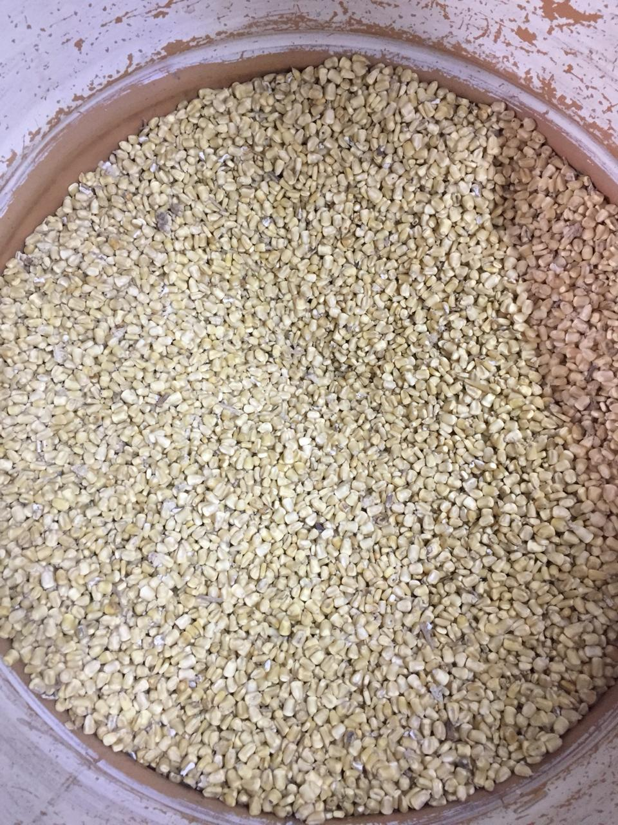
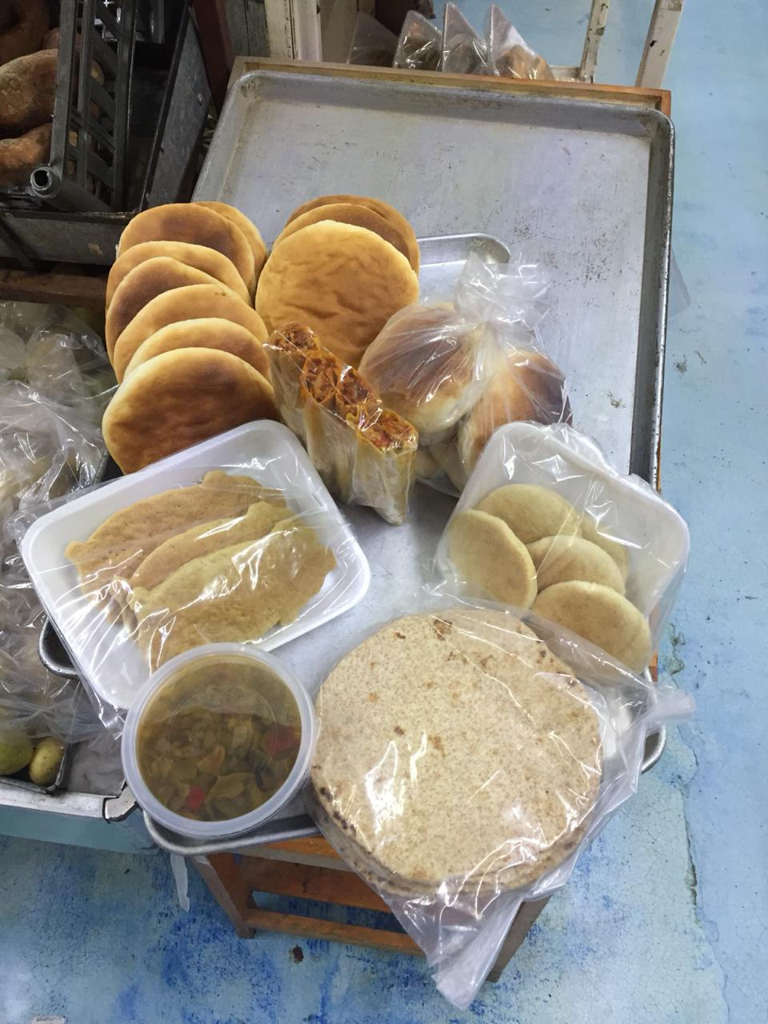
El proyecto de nuestra Cooperativa surge hace casi 30 años, a partir de la necesidad de los productores campesinos de la zona temporalera de Anáhuac, Chihuahua, de vender su semilla del productor al consumidor, sin intermediario, además de la participación de varias Mujeres, amas de casa, que buscan vender sus productos caseros para sacar adelante a sus familias.
El Capital social de la Cooperativa se ha fortalecido a través de los años con el porcentaje que los mismos socios reinvierten cada año, de acuerdo a su rendimiento personal durante el ciclo de trabajo.

Slide 3
A través de nuestro proyecto se busca:
Apoyar la Educación
Otorgando pequeñas becas a los hijos de socios en medida de nuestras capacidades, para que puedan continuar con sus estudios y ofreciendo talleres de cooperativimo a socios y empleados.
Mejorar la salud de la comunidad
Eliminando la venta de productos chatarra (Refresco, papitas, sopas instantáneas) o que dañen la salud de la población (cigarros, alcohol) y promoviendo el consumo de productos caseros y nutritivos.
Promoviendo la herbolaria como medicina alternativa, contando en este momento con un anaquel de medicina natural hecha por un grupo de Mujeres.
Otorgar fuentes de empleo
Dando empleo a más de treinta personas de la comunidad y sus alrededores para que cuenten con un sueldo digno con el cual sacar adelante a sus familias.
Apoyar a los campesinos y productores del pueblo
Brindándoles un lugar donde comercializar sus productos a un precio justo y, a su vez, ofreciendo a la comunidad de Anáhuac productos frescos y de calidad.

Slide 4
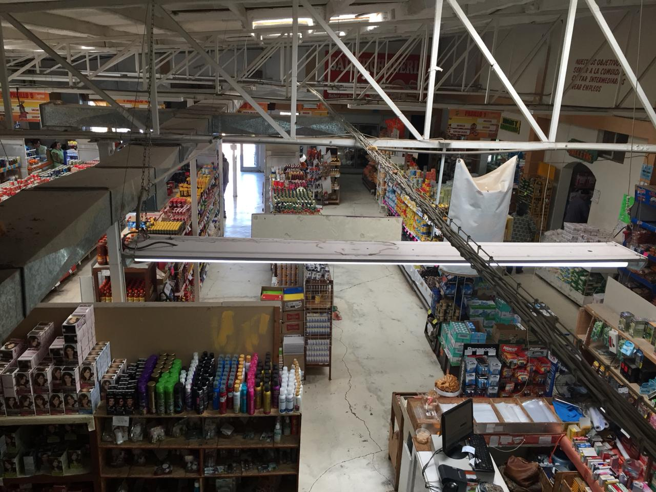
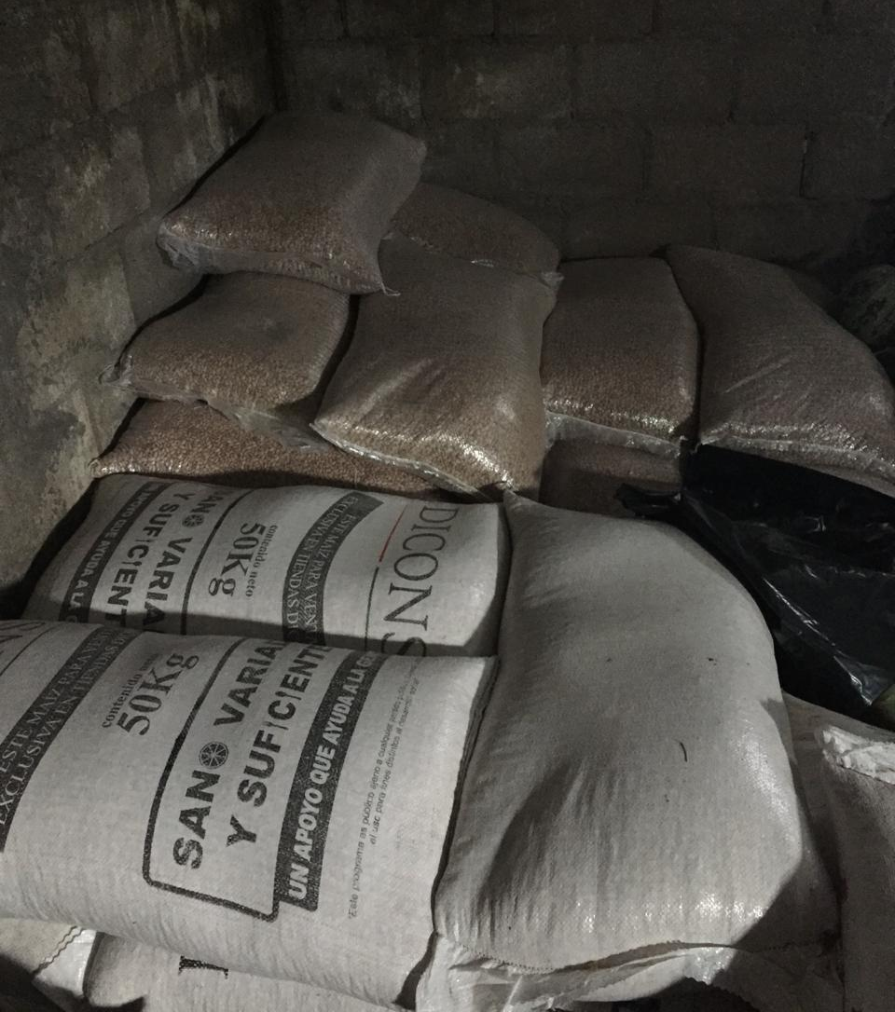
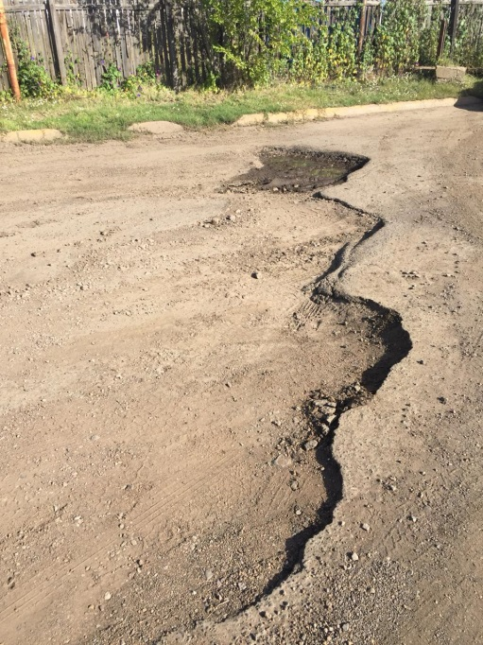
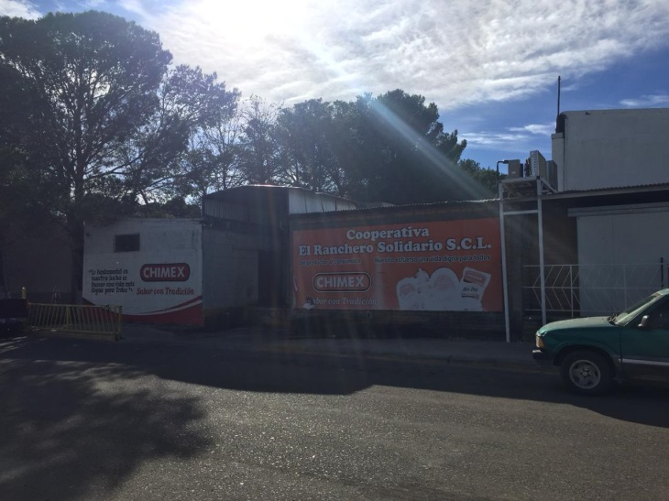
Con el objetivo de darle prioridad a las necesidades básicas de los socios y pagar un sueldo justo a los empleados que forman el equipo de trabajo, nos hemos retrasado en equipar y mejorar la Cooperativa con la infraestructura necesaria para brindar un mejor servicio a nuestros clientes.
Es por ello que el objetivo del proyecto es poder mejorar las instalaciones; modernizando anaqueles, mejorando los puntos de venta existentes, reparando daños en el inmueble y el estacionamiento, instalando Paneles Solares que permitan el uso de energía limpia, etc. Para continuar apoyando de una mejor manera a los productores y campesinos locales, eliminando intermediarios, y otorgando a la Comunidad de Anáhuac la posibilidad de adquirir esos productos a un mejor precio y calidad.

